Slide 1


QSMS Rework & Document Intelligence Portal
ระบบจัดการงานคุณภาพ เอกสารวิศวกรรม และการค้นหาความรู้ด้วย AI
Framework Core Next.js + React
Storage & Auth Boundary Supabase Database & Storage
AI Model Core Gemini Doc Intelligence + RAG
Key Modules Rework, Storage, RAG, Guide
QSMS PORTAL
SLIDE 01 / 17

Slide 2





ที่มา ความสำคัญ และเป้าหมายโครงการ
ที่มาและความสำคัญ (Background)
เป้าหมายหลักของโครงงาน (Core Objectives)
พัฒนาระบบ QSMS (Quality and Safety Management System) เพื่อปฏิรูปกระบวนการทำงานแบบดั้งเดิมไปสู่ระบบดิจิทัล (Digitization) ยกระดับประสิทธิภาพการบันทึกงาน และความโปร่งใสในข้อมูลเพื่อการวิเคราะห์ทางวิศวกรรม
สร้างศูนย์กลางการทำงานที่มีประสิทธิภาพในการตามรอย ประเมินมูลค่า และลดภาระงานผ่านปัญญาประดิษฐ์อัจฉริยะ:
Centralized Tracking: สร้างศูนย์กลางการบันทึก แจ้งเตือน และตรวจสอบสถานะงาน
ปรับเปลี่ยนระบบการทำงานไปสู่โครงสร้างฐานข้อมูลที่มีสัญญาสิทธิ์ชัดเจน
สกัดสารสนเทศจากข้อมูลเพื่อใช้ในการวิเคราะห์และจัดทำรายงาน
Accurate Valuation: ระบบคำนวณราคาและชั่วโมงแรงงานซ่อมเพื่อปิดช่องโหว่ทางบัญชี
AI Assistance: นำปัญญาประดิษฐ์เข้ามาแกะสารสนเทศเพื่อลดอัตราความคลาดเคลื่อน
QSMS PORTAL
SLIDE 02 / 17

Slide 3





ปัญหาและข้อจำกัดของกระบวนการเดิม
ข้อมูลกระจัดกระจาย
การประเมินราคาคลาดเคลื่อน
ข้อผิดพลาดและความรู้ที่จำกัด
การจัดการงานแก้ไขสินค้า (Rework) ใช้กระดาษและ Excel เป็นหลัก ข้อมูลเคส รูปหลักฐาน และข้อมูล Master อยู่แยกส่วน ส่งผลให้การตามรอยย้อนกลับ (Traceability) ทำได้ยากและช้า
ฝ่ายบัญชีและฝ่ายการเงินประเมินต้นทุนผิดพลาดและต่ำกว่าความเป็นจริง (Under-valuation) เนื่องจากไม่เห็นข้อมูลค่าวัสดุและชั่วโมงแรงงานจริงที่ถูกใช้ไปในหน้างานการผลิต
เกิดข้อผิดพลาดจากมนุษย์ (Human Error) ในการกรอกรหัสสินค้าหน้างาน และโรงงานยังขาดแหล่งรวบรวมคู่มือการซ่อมแซมเชิงเทคนิค ทำให้การสืบค้นข้อมูลคู่มือเป็นอุปสรรคสำคัญ
QSMS PORTAL
SLIDE 03 / 17

Slide 4

งานวิจัยและทฤษฎีที่เกี่ยวข้อง
สถาปัตยกรรมเว็บสมัยใหม่ การจัดการความถูกต้องของฐานข้อมูล และโมเดลปัญญาประดิษฐ์
QSMS PORTAL
SLIDE 04 / 17

Slide 5





สถาปัตยกรรมเว็บและการจัดการความถูกต้อง
Modern Web Architecture
Transaction & Data Integrity
การพัฒนาระบบแบบ Single Page Application (SPA) ผ่านเทคโนโลยี Next.js App Router ร่วมกับ React เพื่อมอบประสบการณ์การทำงานที่ลื่นไหลระดับ Native Application
ทฤษฎีการควบคุมฐานข้อมูลเพื่อป้องกันข้อมูลขยะ (Data Pollution) เพื่อรักษาความสมบูรณ์เชิงโครงสร้าง
ระบบเชื่อมต่อกับฐานข้อมูล Cloud-based Performance สูงอย่าง Supabase ผ่านทาง API Route Boundary ควบคุมขอบเขตความปลอดภัยจากหลังบ้านอย่างสมบูรณ์
ตัวอย่างการควบคุมเชิงระบบ (Transaction Rollback):
ระบบจะทำการยกเลิกการบันทึกเคสทันที (Rollback) หากกระบวนการอัปโหลดรูปภาพหลักฐานความเสียหายเกิดความล้มเหลว เพื่อไม่ให้มีเคสเปล่าปรากฏในระบบ
QSMS PORTAL
SLIDE 05 / 17

Slide 6

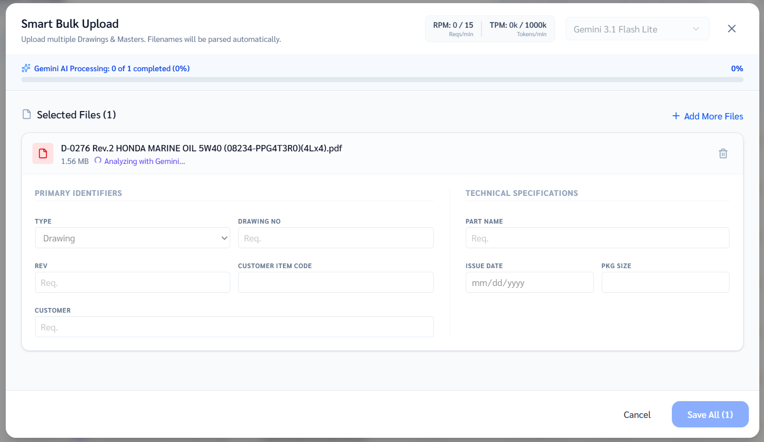

ปัญญาประดิษฐ์และการสกัดข้อมูลอัจฉริยะ
RAG & Multimodal OCR Tech
Retrieval-Augmented Generation (RAG)
ประยุกต์ใช้โมเดลภาษาร่วมกับ Jina AI เพื่อตัดแต่งเนื้อหา (Text Chunking) และเก็บเป็น Vector Embedding สำหรับการถามตอบอัจฉริยะ ค้นหาประวัติคู่มือการซ่อมแบบ Semantic Search
Multimodal OCR (Google Gemini)
ใช้ประโยชน์จากวิสัยทัศน์ของโมเดลในการสกัดข้อมูลหลัก (Metadata Extraction) ออกจากไฟล์สูตรของลูกค้า (Drawings) ด้วยระบบประมวลผลอัตโนมัติ
QSMS PORTAL
SLIDE 06 / 17

Slide 7
ความปลอดภัยและการควบคุมสิทธิ์ใช้งาน
ทฤษฎีการแบ่งแยกหน้าที่การทำงาน (Separation of Duties) ผ่านระบบความปลอดภัย Role-Based Access Control (RBAC) เพื่อป้องกันการเข้าถึงข้อมูลอ่อนไหวระดับหน้าฟรอนต์เอนด์และ API Server:
สิทธิ์การดำเนินการระบบ (System Actions) | Operator | Finance | QSMS Admin
สร้างเคสและบันทึกภาพถ่ายหลักฐาน (Rework Case) | Allowed | Blocked | Allowed
ประเมินราคาทุนและค่าแรงจริง (Valuation) | Blocked | Allowed | Allowed
จัดการผู้ใช้ แก้ไขข้อมูล Drawing และส่งออกรายงาน | Blocked | Blocked | Allowed
Security Rule: Operator จะถูกบล็อกสิทธิ์การเข้าถึงข้อมูลค่าแรงและต้นทุนวัสดุ Rework จากฐานข้อมูลอย่างถาวรเพื่อความปลอดภัยสูงสุดของงบการเงินบริษัท
QSMS PORTAL
SLIDE 07 / 17

Slide 8

ขั้นตอนการดำเนินงานและสกีมาฐานข้อมูล
การวางแผนสถาปัตยกรรม วงจรชีวิตซอฟต์แวร์ และโครงสร้างความสัมพันธ์ข้อมูล
QSMS PORTAL
SLIDE 08 / 17

Slide 9



ขั้นตอนการดำเนินงาน (Methodology)
Requirement Gathering
System & UX/UI Design
Core & AI Dev
Testing & Refinement
ลงพื้นที่ศึกษาปัญหาคลังสินค้า ฝ่ายบัญชี และฝ่ายผลิตหน้างาน เพื่อรวบรวมข้อกำหนดระบบที่ครบถ้วน
ออกแบบโครงสร้างสกีมาฐานข้อมูล (ERD) และจำลองหน้าต่างการใช้งานสไตล์ Soft Glassmorphism
พัฒนาระบบหลังบ้าน Next.js บังคับบันทึกรูปหลักฐาน และนำเข้าระบบ RAG กับโมเดลประมวลเอกสาร
ทำการทดสอบตรวจสอบ Data Integrity และปรับแต่งสไลด์การทำงานระบบให้พร้อมใช้งาน Responsive บนมือถือและคอมฯ
QSMS PORTAL
SLIDE 09 / 17

Slide 10


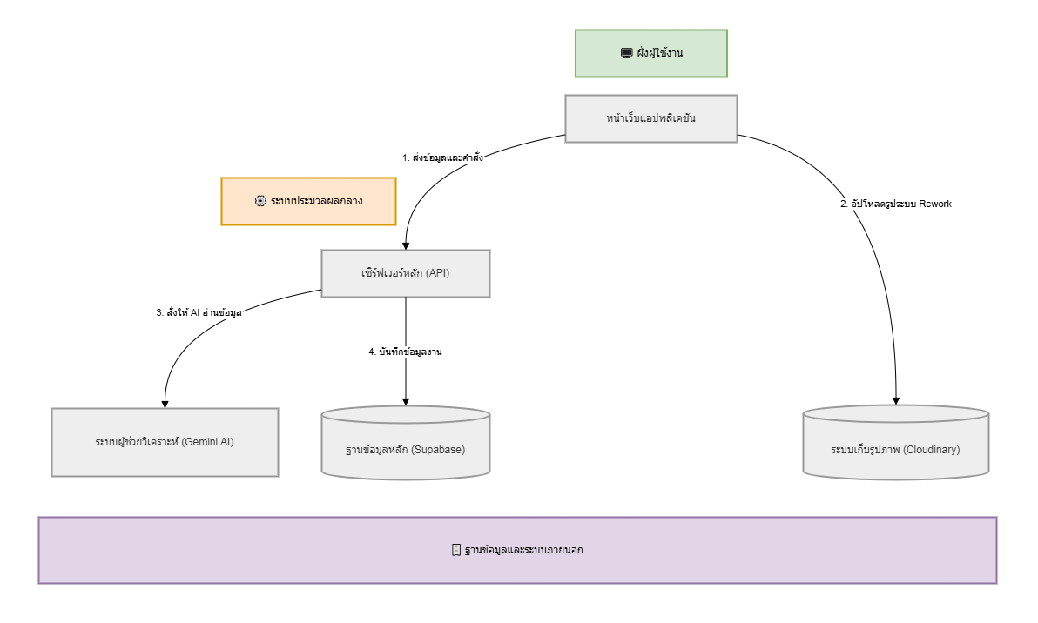


ภาพรวมระบบและการสัญจรของข้อมูล
Overall System Architecture Flow
การสัญจรของข้อมูลระบบ (Overall System Architecture)
1. ฝั่งผู้ใช้งาน:
2. เซิร์ฟเวอร์หลัก (Next.js API):
3. AI / Gemini API:
4. ฐานข้อมูลหลัก (Supabase):
QSMS PORTAL
SLIDE 10 / 17

Slide 11
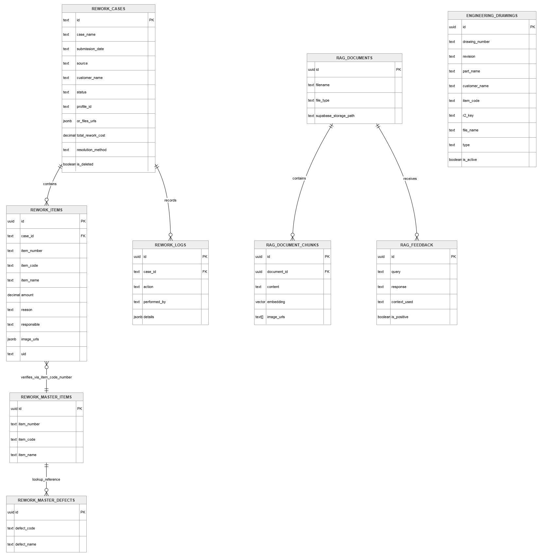
Database Relationship Schema (ERD)
QSMS PORTAL
SLIDE 11 / 17

Slide 12
เจาะลึกระบบปฏิบัติงานหลัก
การจัดการงานซ่อมแก้ไขสินค้า คลังความรู้อัจฉริยะ และการวิเคราะห์สกัดแบบแปลนด้วย AI
QSMS PORTAL
SLIDE 12 / 17

Slide 13




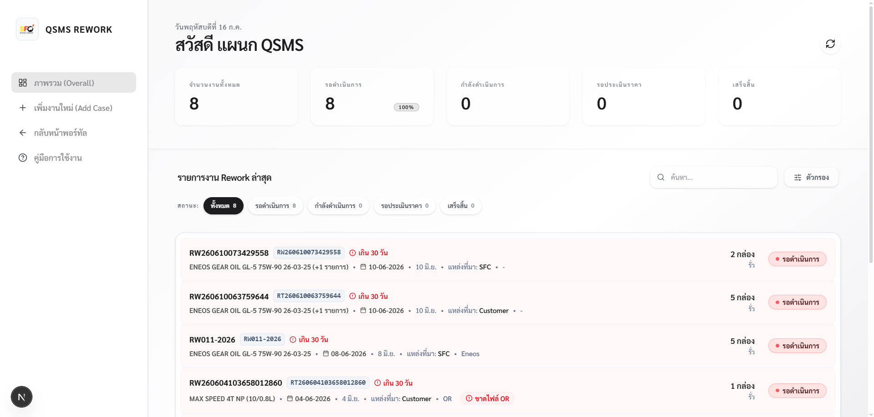

โมดูลจัดการใบงานแก้ไขสินค้า (Rework)
Rework Case Lifecycle & Operations
ขั้นตอนปฏิบัติงาน Rework ตั้งแต่หน้างานผลิตจนถึงปิดงบการเงิน (Rework Case Lifecycle)
Pending (รอดำเนินการ): สร้างใบงานซ่อม ระบุรุ่นสินค้า ล็อตผลิต และปัญหาหลัก
In-Progress (กำลังซ่อม): หน้างานเปลี่ยนฝา/ล้างถัง -> บังคับอัปโหลดภาพหลักฐานความเสียหาย
[ พื้นที่จำลองหน้าจอระบบจริง / Webapp Screenshot Space ]
Awaiting Valuation (รอประเมิน): ดึงเคสเสร็จส่งต่อบัญชีเพื่อใส่ค่าวัสดุและชั่วโมงแรงงานจริง
แสดงหน้าป้อนข้อมูล Rework, ถ่ายภาพอัปโหลด และสถานะใบงานจริง
Completed (ปิดเคส): สรุปต้นทุนจริง ตรวจสอบย้อนกลับ และส่งออก Excel
QSMS PORTAL
SLIDE 13 / 17

Slide 14




ระบบสกัดแบบแปลนและตรวจสอบข้อมูล
AI Document OCR Workflow
Smart Verification Logic
ขั้นตอนสกัดข้อมูลวิศวกรรม (AI Document OCR Workflow)
การจัดระเบียบและตรวจสอบข้อมูลทันทีเมื่อผู้ใช้ป้อนรหัสสินค้า (Referenced: "ระบบช่วยตรวจสอบและป้องกันข้อมูลผิดพลาด (Smart Verification).drawio.png")
• อัปโหลด PDF: วิศวกรอัปโหลดไฟล์ PDF แบบแปลนวิศวกรรม • AI Parser: Google Gemini แกะเลขรหัสสินค้า, แบบแปลน No, Rev, และ Part • Autofill: ดึงสารสนเทศป้อนข้อมูลในตารางลงฟอร์มหน้าเว็บโดยอัตโนมัติ ลดข้อผิดพลาดการ
กรอกด้วยมนุษย์
Match (ข้อมูลตรงกัน): ดึงข้อมูลสเปกสินค้าลงตารางฟอร์มอัตโนมัติ (Autofill)
Conflict (ข้อมูลขัดแย้ง): ระบบส่งสัญญาณเตือนสีแดง บล็อกสิทธิ์ไม่ให้ผู้ใช้งานกดเซฟคีย์ซ้ำ
New Item (สินค้าใหม่): ปลดล็อกให้ป้อนรายละเอียดด้วยตัวเองและอัปเดตเข้าฐาน Master
QSMS PORTAL
SLIDE 14 / 17

Slide 15
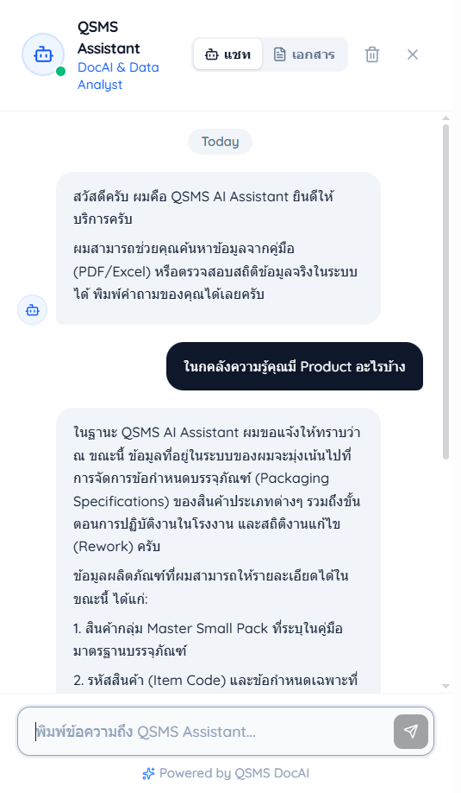
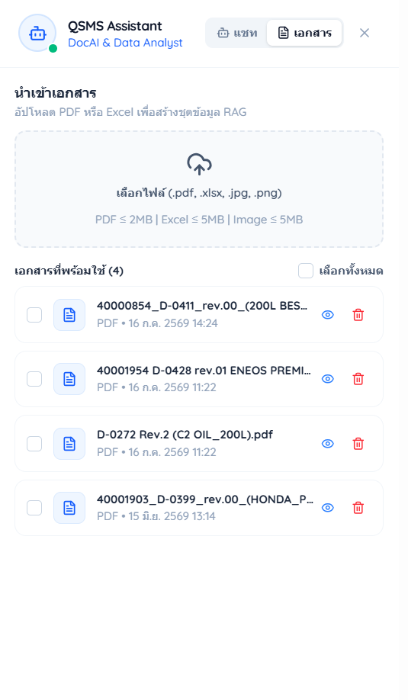



โมดูลคลังความรู้อัจฉริยะ (QSMS DocAI)
AI Knowledge Ingestion & RAG Flow
ระบบสืบค้นข้อมูลคู่มือเชิงความหมายและการตอบคำถามแบบ Streaming (SSE):
• Ingestion (AI Ingestion):
• Real-time Chatbot (SSE):
QSMS PORTAL
SLIDE 15 / 17

Slide 16
ผลลัพธ์และการประเมินผลโครงการ
ผลการดำเนินงานจริง จุดแข็งในการใช้งาน ข้อจำกัด และกรอบแผนงานพัฒนาต่อในอนาคต
QSMS PORTAL
SLIDE 16 / 17

Slide 17




การประเมินโครงการและแผนการพัฒนาต่อ
จุดแข็งและผลสัมฤทธิ์ (Project Strengths)
ข้อจำกัดและอนาคต (Roadmap & Limits)
การนำสัญญาสิทธิ์มาออกแบบขอบเขตระบบปฏิบัติการ ได้มอบผลลัพธ์ที่จับต้องได้ดังนี้:
1. การขยายระบบ (AI Fine-tuning):
โมเดล RAG ในอนาคตมีแผนพัฒนาการ Fine-tune เพื่อเพิ่มพูนความฉลาดในการวิเคราะห์คำศัพท์ทางเทคนิคระดับโรงงานโดยเฉพาะให้แม่นยำยิ่งขึ้น
Paperless & Efficiency: ลดการใช้กระดาษและลดเวลาที่สูญเสียไปกับการค้นหาและประสานงานข้อมูลลงได้อย่างมหาศาล
Smart Verification & Accuracy: การผูกโยงข้อมูลสเปกเข้ากับตาราง Master DB ช่วยลบความคลาดเคลื่อนทางคลังสินค้าลงได้อย่างมีนัยสำคัญ
2. การเชื่อมต่อโครงข่ายองค์กร (SAP):
ออกแบบแนวทางการเชื่อมระบบการเงินเข้ากับระบบ ERP หลักขององค์กร (เช่น SAP) โดยตรงผ่าน REST API เพื่อส่งมอบการทำบัญชีแบบอัตโนมัติ 100%
Traceability & Transparency: ฝ่ายบัญชีสามารถคำนวณต้นทุน Rework ได้ตามจริงและโปร่งใสสูงสุด ตรวจสอบย้อนกลับประวัติได้ทุกใบงาน
QSMS PORTAL
SLIDE 17 / 17

